Slide 1

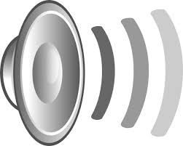
EDUP3053: Teknologi Untuk
Pengajaran dan Pembelajaran
AUDIO DALAM PENGAJARAN DAN PEMBELAJARAN
Muhammad Amin Simon
Unit Teknologi Pendidikan
Jabatan Ilmu Pendidikan

Slide 2
Media Audio
Mendengar adalah satu proses komunikasi
Proses pendenganran
  Mendengar(hearing)
    Proses mendengar atau hearing adalah sati proses fisiologi
  Mendengar dengan memberi perhatian (listening)
    Mendengar dengan memberi perhatian adalah merupakan psoses psikologi

Slide 3
Peranan Visual Dalam PnP
Media Audio
Keberkesanan proses mendengar di kalangan murid-murid bergantung kepada
  Tahap perbendaharaan kata dan kemahiran bahasayang dimiliki oleh mereka
  Sejauhmanakah murid-murid dapat mendengar dengan jelas sesuatu bahan audio
  Sejauhmanakah nada sesuatu bunyi itu berbentuk sekataatau monotolous
  Sejauhmanakah seseorang pendengar atau murid-murid itu secara fizikalnya berupaya untuk mendengar

Slide 4
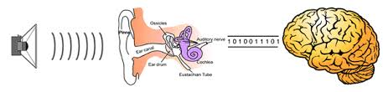
Peranan Visual Dalam PnP
Media Audio
Sistem menghantar dan menerima bunyi dari sesuatu sumber bunyi menggunakan alat perantara
Terdiri dari sumber bunyi, sistem penerima dan penghantar

Slide 5
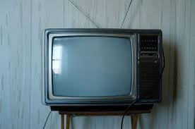
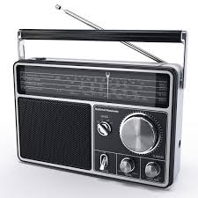
Peranan Visual Dalam PnP
Media Audio
Meliputi alatan seperti;
Radio/Pita Audio
Televisyen/Radio

Slide 6
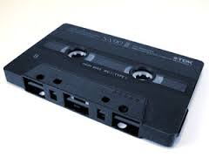
Peranan Visual Dalam PnP
Media Audio
Radio/Pita Audio

Slide 7
Peranan Visual Dalam PnP
Kebaikan
Penggunaan sesuai untuk murid yang kurang cekap untuk membaca
Membolehkan penyuntingan/penyusunan semula bahan
Mudah dan mobile
Keadaan bunyian asli dan boleh dimainkan berulang kali
Proses mendua boleh dilakukan dengan senang
Boleh dipadam dan digunakan semula

Slide 8
Peranan Visual Dalam PnP
Kelemahan
Lebih kepada pengalaman pendengaran sahaja
Mudah dipengaruhi oleh gangguan luar
Kadar penyampaian telah ditentukan

Slide 9


Peranan Visual Dalam PnP
Format penerbitan bahan audio
Lakonan
Temubual
Simulasi
Dokumentasi
Demontrasi
Penerangan
Diskusi

Slide 10
Peranan Visual Dalam PnP
Perancangan dan penyediaan rakaman
Tetapkan matlamat
Kumpulkan bahan
Pemilihan bahan
Menulis skrip
Menyediakan peralatan
Membuat rakaman
Prebiu
Penggunaan bahan audio

Slide 11
Peranan Visual Dalam PnP
1.Tetapkan matlamat
Menentkan tujuan menerbitkan sesuatu bahan audio
Persoalan-persoalan yang perlu diberi perhatian sebelum membuat keputusan
  Siapa sasaran dan tahap murid?
  Bagaimana tentang berkebolehan berbahasa, minat dan motivasi mereka?
  Adakah bahan yang dihasilkan sejajar dengan sukatan pelajaran?
  Adakah bahan audio yang dihasilkan sesuai dengan pengajaran?

Slide 12

Peranan Visual Dalam PnP
2. Mengumpul bahan
Kumpulkan bahan-bahan dan sumber yang diperlukan
Fakta yang hendak dimasukkan hendaklah betu ldan mencukupi dan kaya dengan maklumat yang diperlukan dalam sukatan pelajaran
Mengumpul kesan-kesan bunyi, muzik serta lagu-lagu yang tertentu yang mungkin diperlukan

Slide 13

Peranan Visual Dalam PnP
3.Pemilihan bahan
Perlu memilih bahan-bahan yang bersesuaian dengan topik yang diajar

Slide 14
Peranan Visual Dalam PnP
4.Menulis skrip
Tentukan perkara yang hendak disampaikan
  Senaraikan isi (maklumat) mengikut susunan
  Pembukaan mesti menarik dan menjadi teras kepada isi
  Gambarkan seolah-olahmenulis kepada seorang pendengar secara individu
  Sebutkan perkara yang hendak ditulis
  Gunakan percakapan biasa dan ayatrangkai kata yang pendek

Slide 15
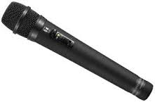
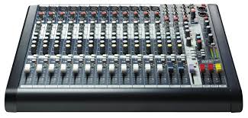
Peranan Visual Dalam PnP
5.Menyediakan peralatan
Perlu menyediakan peralatan yang diperlukan dalam penerbitan bahan audio
Di antara peralatan asas ialah alat perakan, mikrofon,pengadun suara, kaset atau pita audio dan kabel-kabel yang sesuai. Selain itu perlu dipastikan alat-alatan dipasang dengan betul

Slide 16
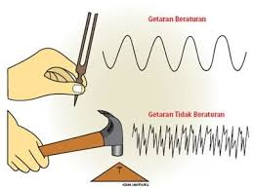
Peranan Visual Dalam PnP
6.Membuat rakaman
Rakamana suara dibuat dengan memasukkan kesan-kesan bunyi serta muzik-mzik latar

Slide 17
Peranan Visual Dalam PnP
7.Prebiu
Setelah rakaman siap, perlu mendengar hasil rakaman tersebut dan kemudian membuat babarapa pembetulan sekiranya perlu.

Slide 18
Peranan Visual Dalam PnP
8.Penggunaan bahan audio
Menggunakan bahan yang telah dihasilkan itu di dalam bilik darjah

Slide 19
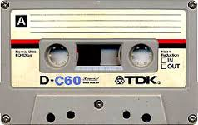
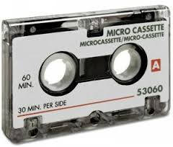

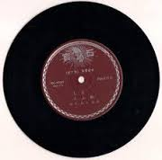
Peranan Visual Dalam PnP
Format Audio
Kaset
audio
Kaset audio
Kaset mikro
Fonograf atau piring hitam
Cakera padat atau CD
Kaset mikro
Cakera padat/CD
Piring hitam

Slide 20
Peranan Visual Dalam PnP
Televisyen/Video
Sistem elektronik untuk memancarkan gambar-gambar bersama dengan bunyianmelalui kawalan pancaran.
Penyampaian boleh dalam bentuk secara langsung, rakaman video dan rakaman perlahan
Kebaikan
Mendekatkan pengalaman yang jauh
Penyuntingan mengikut kesesuaian
Simpanan untuk jangka masa yang lama
Ulangan serta merta
Menarik minat pelajar

Slide 21
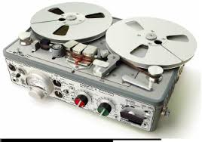
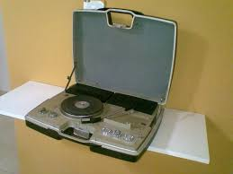
Peranan Visual Dalam PnP
Peralatan Media Audio
Pita magnetic
Mikrofon
Pemain piring hitam
Alat perakam dan pemain pita audio
Alat pengadun/Audio mixer
Skrip penyampaian
Pita magnetic
Pemain piring hitam
Pengadun/audio mixer

Slide 22
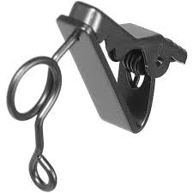
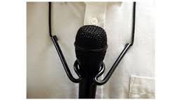
Peranan Visual Dalam PnP
Jenis Mikrofon
Tie pin
Neck hanging
Tie pin Microphone
Neck hangingMicrophone

Slide 23
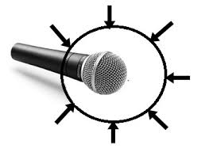
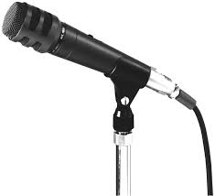
Peranan Visual Dalam PnP
Jenis Mikrofon
Semua sehala (Omni direction)
Satu hata (Uni-direction)
Omni Microphone (Semua hala)
Uni Direction (Satu hala) microphone

Slide 24
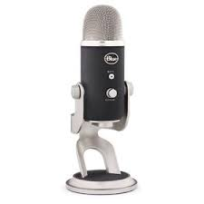
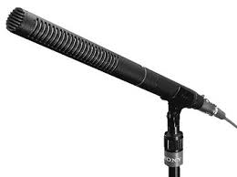
Peranan Visual Dalam PnP
Jenis Mikrofon
Tanpa wayar
Dua hala (Bi-direction)
Shotgun
Tanpa Wayar
Bi direction (Dua hala)
Shoergun Microphone

Slide 25

Peranan Visual Dalam PnP
Penyediaan Skrip
Mengandungi maklumat rakaman dan grafik
Gambaran semua urutan rakaman

Slide 26
FI (Fade in) | Muzik masuk perlahan-lahan
FO (Fade out) | Muzik hilang perlahan-lahan
Fup (Fade Up) | Muzik menaik perlahan-lahan
FD (Fade Down) | Muzik menurun perlahan-lahan)
BG (Back Ground) | Muzik latar

Slide 27
Bibliografi
Noriati A.Rashid, Boon Pong Ying, SharifahFakhriah Syed Ahmad ( 2012). Teknologi Dalam Pengajaran dan Pembelajaran. Oxford Fajar.Shah Alam.
Noraishah Abdullah, Nor Risah Jamilah Mat Lazim, Rosnah Ahmad Zain (2009). Teknologi Dalam Pengajaran dan Pembelajaran. Penerbitan Multimedia.Selangor.

Slide 28

TERIMA KASIH

